Slide 1
建在堅實的根基上
經文:
路加福音 6:47-49

Slide 2
凡到我這裡來，聽見我的話就去行的，我要告訴你們他像什麼人。
他像一個人蓋房子，深深地挖地，把根基安在磐石上，到發大水的時候，水沖那房子，房子總不能搖動，因為根基立在磐石上。 唯有聽見不去行的，就像一個人在土地上蓋房子，沒有根基，水一沖，隨即倒塌了，並且那房子壞得很大。

Slide 3
他像一個人蓋房子，深深地挖地，把根基安在磐石上，到發大水的時候，水沖那房子，房子總不能搖動，因為根基立在磐石上。

Slide 4
唯有聽見不去行的，就像一個人在土地上蓋房子，沒有根基，水一沖，隨即倒塌了，並且那房子壞得很大。

Slide 5
建在堅實的根基上

Slide 6
這是耶穌的一個通俗易懂的比喻。然而，要做到這一點非常困難。

Slide 7
這個比喻說明屬靈成就的三個步驟：

Slide 8
1. 來到神面前 – 來到正確的建造地點

Slide 9
2. 聽祂的話 – 了解地基的必要性

Slide 10
3. 落到實處 – 實實在在的為大樓打下堅實的地基

Slide 11
什麼是蓋房子？
房子是避難所 – 保護和讓人休息的地方。但也是一種積累財富的方法。

Slide 12
住的地方是人體第二重要的生理需求，僅次於食物。

Slide 13
這比喻是在講是天上的居所嗎？ 不, 這比喻說它遇到了風暴。所以這應該是在地球上的。

Slide 14
這個比喻表明我們在地上的工作是要出於敬虔的目的。
我們在這裡建造的東西對永生很重要。

Slide 15
我們塵世的生活只是一個試驗和訓練場。但它們決定了我們在永生最初的地位和財產。

Slide 16
那麼什麼是地基呢？簡而言之，它有助於將建築物固定到位並幫助保護它免受某些災難的影響。

Slide 17
為此，我們希望這塊地是盡可能堅固的。

Slide 18
如果這地不夠堅固，我們的地基將需要打的更深，甚至可能得用不同的方法來改造這地下的土壤。

Slide 19
但是堅固的土地（例如: 基岩）更難挖掘。這需要大量的工作。

Slide 20
所以無論哪種方式，建立一個地基都不容易。對於今天的高層建築來說，這是非常昂貴的。

Slide 21
要做到這一點，我們需要非常仔細地研究當地的土壤。在建築學中，我們稱之為岩土工程研究。

Slide 22
我們必須在多個地方鑽洞才能看到下面的情況。

Slide 23
我們必須要研究土壤密度、保水率、排水率、壓縮性、剪切強度等。

Slide 24
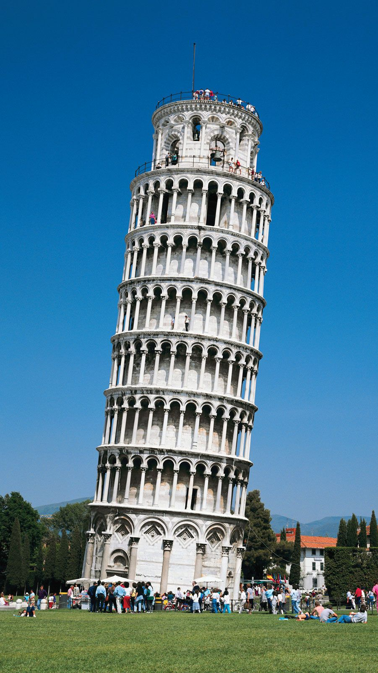
比薩斜塔是糟糕的岩土工程研究和地基不足的結果。

Slide 25
地質學家說土地就像一種很粘稠的液體。大力搖動時它也會「流動」。

Slide 26
當地表移動時，那上面的建築物可能會移動、傾斜、倒塌或被撕裂。

Slide 27
所以我們有了一個地點之後，我們需要研究它，看看我們需要建立什麼樣的地基。

Slide 28
我們需要正確的地基來保護我們要在其上建造的建築物。我們不想要建另一個比薩斜塔。

Slide 29
什麼是基督的根基？
1. 耶穌基督是我們的主宰和救主 – 所有其他的神都是假的。

Slide 30
靠恩典得救 – 要明白我們得救是因為耶穌為我們所做的，而不是我們自己取得的成就。

Slide 31
了解因恩典得救應該會影響對我們在世上的生活。

Slide 32
如果你真的相信神對我們犧牲的愛，你就會過一種不同的生活方式 – 一種充滿愛和犧牲的生活方式。

Slide 33
2. 在我們蒙恩得救之後，我們需要靠信心而活。

Slide 34
我們需要相信神會愛你並帶領你。儘管有時我們不會立即看到祂的帶領。

Slide 35
我們需要相信祂的教導和應許是真實的。否則，在世上的生活有時實在難以忍受。

Slide 36
當我們遇到困難時需要依靠祂，但你必須先做好你的本分。

Slide 37
例如，如果你自己不好好的念書，你就不能祈求考試取得好成績。

Slide 38
3. 了解我們在這個世界上的目的

Slide 39
這塵世生活只是一個測試和訓練場。 我們在這裡學習並將所學的付諸行動。

Slide 40
首先，我們需要認識神。我們需要遵循祂的教導並付諸實踐。

Slide 41
例如，因我們被神饒恕，我們也需要一樣的寬恕他人。

Slide 42
你不必成為聖經學者才能將所學的真理付諸實踐。

Slide 43
無論你學到了什麼，你都可以開始去行。當你準備好了，神會教你更多。

Slide 44
有些人整天去教堂或神學院去獲取更多的知識。神反倒是要你用你已經所學的。

Slide 45
雅各書 2:26 –
身體沒有靈魂是死的
，信心沒有行為也是死的。

Slide 46
無論你在地球上學不到什麼，你都可以在天堂學到。你在那裡有很多時間。

Slide 47
第二，我們需要順服神。這意味著將我們自己的意志降服於祂
。

Slide 48
我們需要跟隨神而不是我們自己的慾望。這可能意味著放棄你自己最初的人生計劃
。

Slide 49
第三，我們需要關注永恆而不是這個世界
。

Slide 50
我們要專注於永生，但也要保持適當的平衡，這樣你也能履行你在世上的責任。

Slide 51
否則，你就會成為基督的壞見證。那是不討神喜悅的。

Slide 52
有句話說：「有人只專注於天上之事，但他在地上卻是一無是處」。

Slide 53
確保你除了是一個好基督徒之外，還是一個好父母、好朋友和好僱員。

Slide 54
第四，我們需要為祂和他人而活。因為神就是愛，祂愛我們。祂希望我們也這樣做
。

Slide 55
很多從瀕死體驗中歸來的人說他們被問: 你如何愛過其他的人
。

Slide 56
第五，你需要有純真的意圖。
比起我們的做事的結果，神更關心我們的意圖。

Slide 57
錯誤的意圖就像壞的基礎 – 如果地基沒做好，你就無法正確地建造上面的建築物。

Slide 58
最後，您需要與他人建立適當的關係。

Slide 59
• 要了解愛是什麼以及如何去愛。
• 要學習如何正確地為人們服務。
• 要學習如何處理人際關係和衝突。

Slide 60
有了這些基礎，你就可以繼續做神的工作了。

Slide 61
但是基督徒在這些問題上往往會犯很多錯誤。

Slide 62
在錯的地方建房子: 他們的焦點甚至不在神身上。

Slide 63
有時我們建立在世俗的關注之上，例如財富積累、權勢、和肉體的滿足。

Slide 64
我們大多數人過分關注財富。我們有許多行業都是建立在這種願望之上。

Slide 65
我們需要錢來生活，但我們中的許多人最終卻為錢而活。我們不能停止試圖獲得更多的財富。

Slide 66
當我們關注權力時，它通常是基於對要自己偉大的渴望。那種慾望是魔鬼墮落的原因。

Slide 67
當我們專注於身體的滿足時，我們就把慾望置於該有的原則之上。

Slide 68
「你只能活一次」（「 YOLO」） – 這是一種非常有害的生活方式。

Slide 69
基本上，它告訴人們要盡可能享受這一生，其他所有的事和人都不重要，因為沒有什麼是永恆的。

Slide 70
其次，他們可以來到正確的地方 – 耶穌基督 – 卻仍然建立錯誤的根基。

Slide 71
是的，人是有可能在正確的地方構建錯誤的東西。

Slide 72
地基需要滿足建築物的需求。它需要保護建築物並幫助它保持站立。

Slide 73
堅實的土壤或基岩很好，但地基需要正確的利用它。

Slide 74
什麼是在正確的土地上建立的錯誤的地基呢？

Slide 75
一些基督徒以神的名義尋求世俗的金錢和權力。

Slide 76
成功神學：財富是神認可一個基督徒的證據，基督徒需要宣告會有財富並且會得到它。

Slide 77
如果那是真的，那麼為什麼耶穌和使徒活在貧困中？

Slide 78
那些人們把錢給神，並不是因為他們愛神和想用錢來做神的工作。

Slide 79
他們希望神給他們更多錢。他們將神視為搖錢樹或樹的印刷機。

Slide 80
神成為那些人的自動取款機 – 把錢放進去，然後取出更多。

Slide 81
神會在經濟上祝福人們，但以這種方式看待神顯然不符合聖經。它還將我們的注意力轉移到財富而不是神身上。

Slide 82
當我們關注財富時，我們關注的是禮物，而不是給予禮物者，也就是神。

Slide 83
一些基督徒利用他們的影響力向社會或其他基督徒取得和施加政治權力。

Slide 84
通常這種權力是被用於造福自己而不是社會。

Slide 85
許多基督徒追隨利用他們獲得政治權力的「領袖」。

Slide 86
僅僅因為一個人聲稱自己是基督徒，並不意味著他有正確的意圖並且會順著神的旨意服務他人。

Slide 87
你可以根據他們的所作所為而不是他們所說的來更好地判斷他們。

Slide 88
我發現經常宣揚自己的基督教信仰的人往往是你必須提防的人。

Slide 89
如果神賜予我們權勢，那是為了服務他人，而不是為了讓自己受益。

Slide 90
還有一些人只為外觀而建造地基 – 他有假的或根本沒有地基。

Slide 91
一個整天禱告的人與一個愛他人並幫助他人的人–哪一個更討神喜悅？

Slide 92
有些人看起來很虔誠，但對他們的信仰並不真誠。這些人將被揭露。

Slide 93
有些人看起來很虔誠，但他們在教會之外的行為與非基督徒沒有什麼不同。

Slide 94
甘地領導印度獨立，反對所謂的「基督教」殖民者 – 英國。

Slide 95
有人問他對基督教的看法。有兩句話真的讓我很困擾。

Slide 96
「我喜歡你們的基督
，但我不喜歡你們的基督徒。你的基督徒與你的基督如此不同。」

Slide 97
「如果不是因為基督徒，我就會成為基督徒。」

Slide 98
馬太福音 5:13-16 – 你們是世上的鹽。鹽若失了味，怎能叫它再鹹呢？以後無用，不過丟在外面，被人踐踏了。
你們是世上的光。城造在山上，是不能隱藏的。 人點燈，不放在斗底下，是放在燈臺上，就照亮一家的人。 你們的光也當這樣照在人前，叫他們看見你們的好行為，便將榮耀歸給你們在天上的父。

Slide 99
你們是世上的光。城造在山上，是不能隱藏的。 人點燈，不放在斗底下，是放在燈臺上，就照亮一家的人。

Slide 100
你們的光也當這樣照在人前，叫他們看見你們的好行為，便將榮耀歸給你們在天上的父。

Slide 101
「只有星期天的基督徒」– 只是出現在教堂裡，但不要試圖實踐神的道。

Slide 102
神會將他們趕出去到外面的黑暗，因為他們的信仰不真實。

Slide 103
這就好比那把主人的錢藏在地裡不用的僕人。

Slide 104
他們浪費了神賜給他們來為神做大事的資源。

Slide 105
不要浪費你的時間、才能和財富 – 它們都是神賜予你的，用來考驗和訓練你的。

Slide 106
永生才是真正重要的
。你在地球上所做的至少決定了你在永生中的起點。

Slide 107
有一天你將不得不向神交代你如何使用他給你的資源。

Slide 108
沒有正確的地基，無論上面的建築物多麼美麗，它也不會持久
。

Slide 109
讓我們在基督裡建立正確的根基，為神成就大事。

Slide 110
因為最終，我們自己將從正確使用神賜予的資源中獲益。
神保佑你們。

